Slide 1
গ
ম
ত
স্বা

Slide 2
বিপ্লব বাস্কি
সহকারী শিক্ষক
চব্বিশ নগর উচ্চ বিদ্যালয় ও কলেজ
গোদাগাড়ী, রাজশাহী।
শিক্ষক পরিচিতি
1
শ্রেণীঃ অষ্টম
বিষয়ঃ খ্রিস্টান ধর্ম ও নৈতিক শিক্ষা।
অধ্যায়ঃ পঞ্চম
শিরোনামঃ যীশুর বাণী প্রচারের মূলভাব ।
2
পাঠ পরিচিতি

Slide 3
পাঠ শিরোনাম
1
ঈশ্বরের রাজ্য।

Slide 4
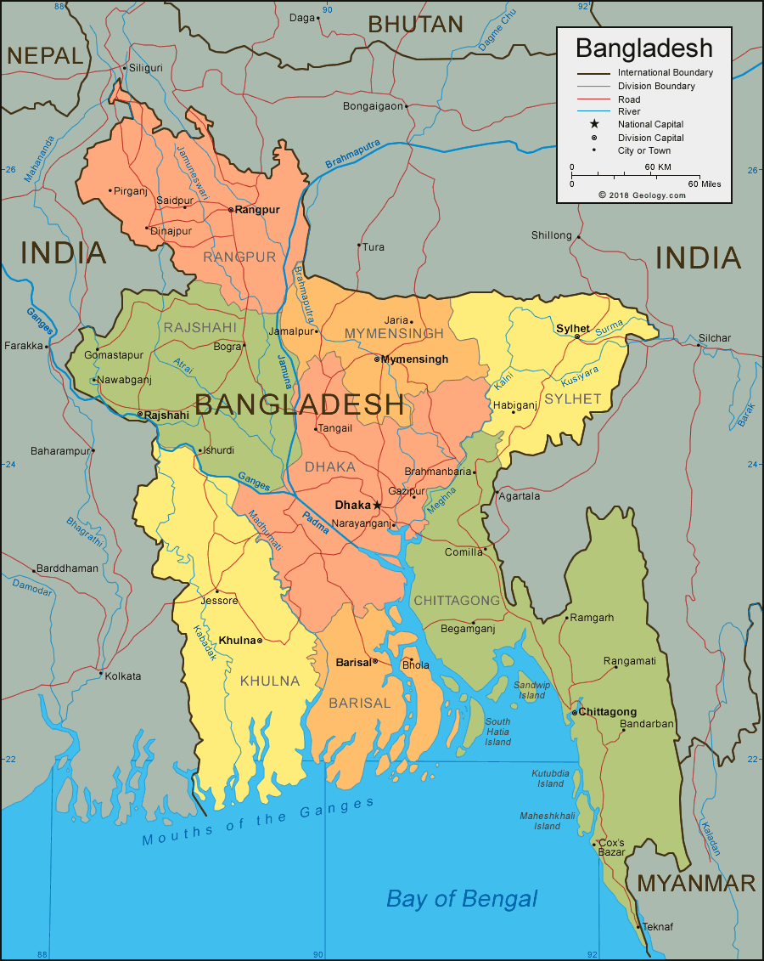
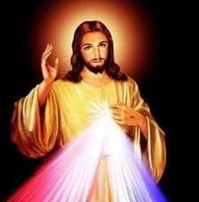
চিত্রটি লক্ষ্য কর

Slide 5
এই পাঠ শেষে শিক্ষার্থীরা-
শিক্ষনফল
1
ঈশ্বরের রাজ্য সম্পর্কে ব্যাখ্যা করতে পারবে।

Slide 6
আমরা কোন দেশে বাস করি ?

Slide 7
এটা কি কোন রাজ্য ?

Slide 8
এই রাজ্যের রাজা কে ?

Slide 9
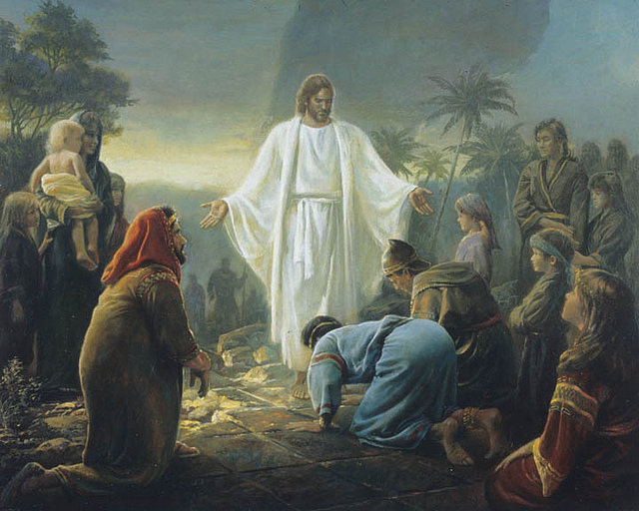
রাজা কি দেশ চালায় ?
এখানে কি সুখ আছে ?

Slide 10
একক কাজঃ
জাগতিক রাজ্যের বৈশিষ্ট্য লিখ ।

Slide 11
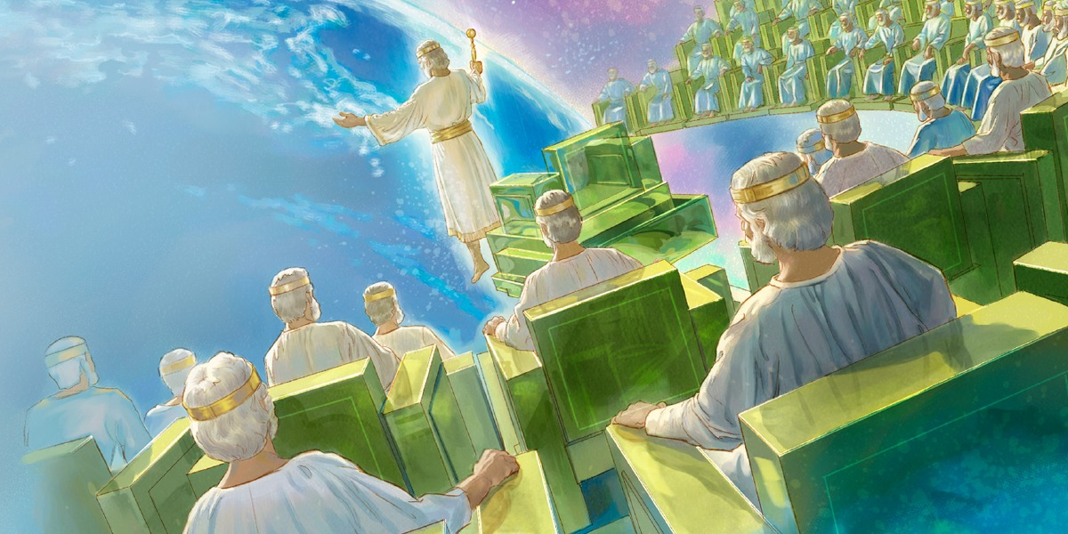

Slide 12
ঐশ্যরাজ্য কোথায় ?
এই রাজ্যের কী সীমারেখা আছে ?
এখানে কি সুখ আছে ?
এই রাজ্যের রাজা কে ?
এখানে কি মানুষ বাস করে ?

Slide 13
দলীয় কাজঃ
ঐশ্যরাজ্যে প্রবেশের জন্য আমাদের কি কাজ করতে হবে তা দলে আলোচনা করে লিখে উপস্থাপন কর।

Slide 14
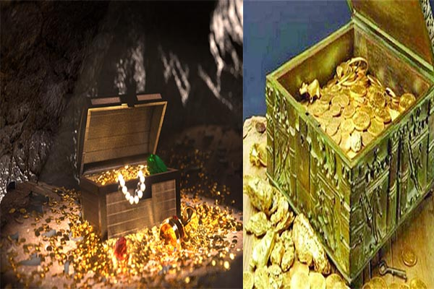

Slide 17
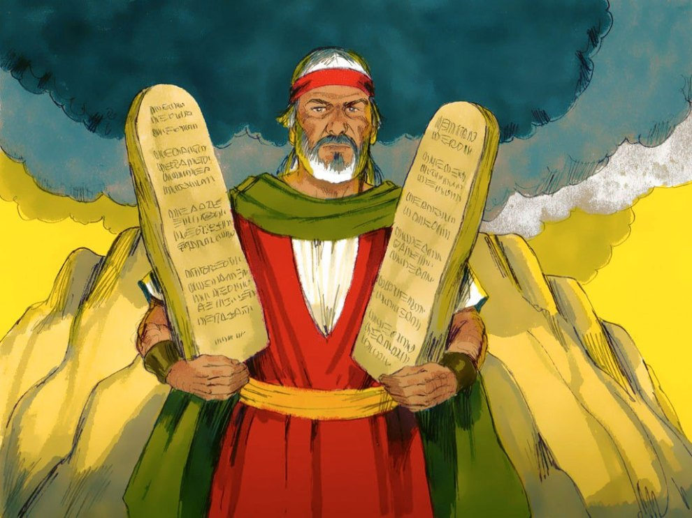

Slide 18
জোড়ায় কাজঃ
কারা ঐশ্যরাজ্যে প্রবেশ করতে পারে না ?

Slide 19
মূল্যায়ন
ঐশ্যরাজ্য হচ্ছে-
i. ইশ্বরের রাজ্য
ii. সুখ, শান্তি, সহানিভুতি ও ন্যায্যতার স্থান
iii. এখানে সবাই সমান
নিচের কোনটি সঠিক
ক। i খ। ii
গ। i ও ii ঘ। i, ii ও iii

Slide 20
বাড়ির কাজঃ
ঐশ্যরাজ্য ও জাগতিক রাজ্যের তুলনামুলক আলোচনা কর।

Slide 21
সবাইকে ধন্যবাদ
আগামী ক্লাসে আবার দেখা হবে।

